Slide 1
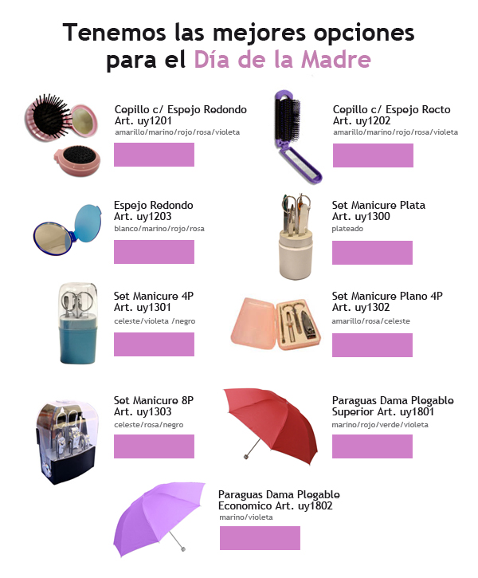

Slide 2
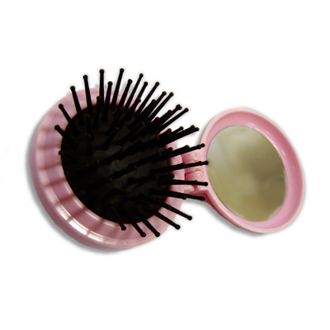
Cepillo con Espejo redondo
Art. Uy1201
Disponible en colores:
Amarillo / marino / rojo / rosa / violeta

Slide 3
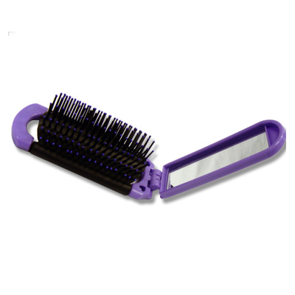
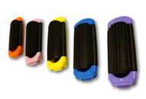
Cepillo con Espejo recto
Art. Uy1202
Disponible en colores:
Amarillo / marino / rojo / rosa / violeta

Slide 4
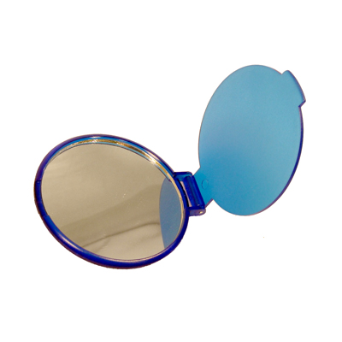
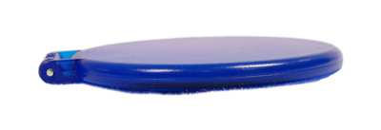
Espejo redondo
Art. Uy1203
Disponible en colores:
Blanco / marino / rojo / rosa

Slide 5
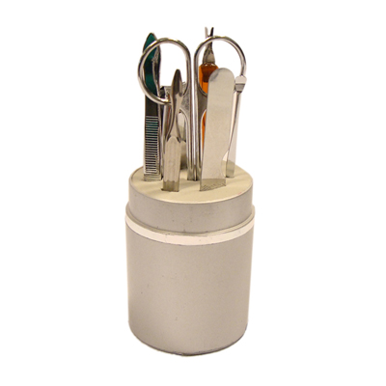
Set Manicure Plata
Art. Uy1300
Disponible en color:
Plateado

Slide 6
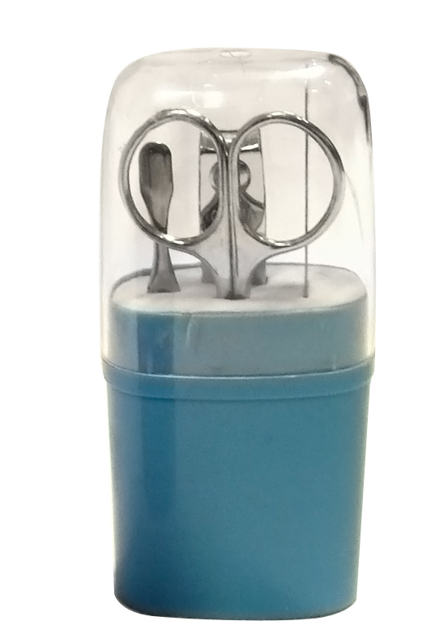
Set Manicure 4P
Art. Uy1301
Disponible en colores:
celeste / violeta / negro

Slide 7
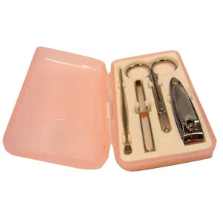
Set Manicure Plano 4P
Art. Uy1302
Disponible en colores:
Amarillo / rosa / celeste

Slide 8
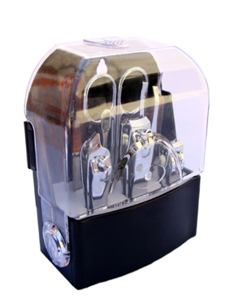
Set Manicure 8P
Art. Uy1303
Disponible en colores:
Celeste / rosa / negro

Slide 9
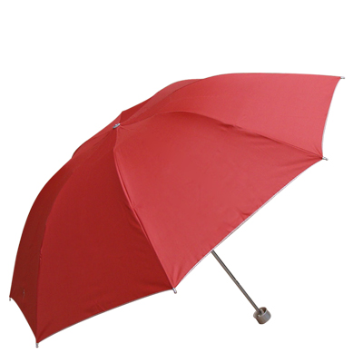
Paraguas Dama plegable Sup.
Art. Uy1801
Disponible en colores:
Marino / rojo / verde botella / violeta

Slide 10
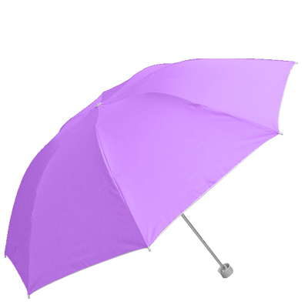
Paraguas Dama plegable Econ.
Art. Uy1802
Disponible en colores:
Marino / violeta

